Slide 1

项目答辩
个人网站
JAVA01班 刘阳

Slide 2
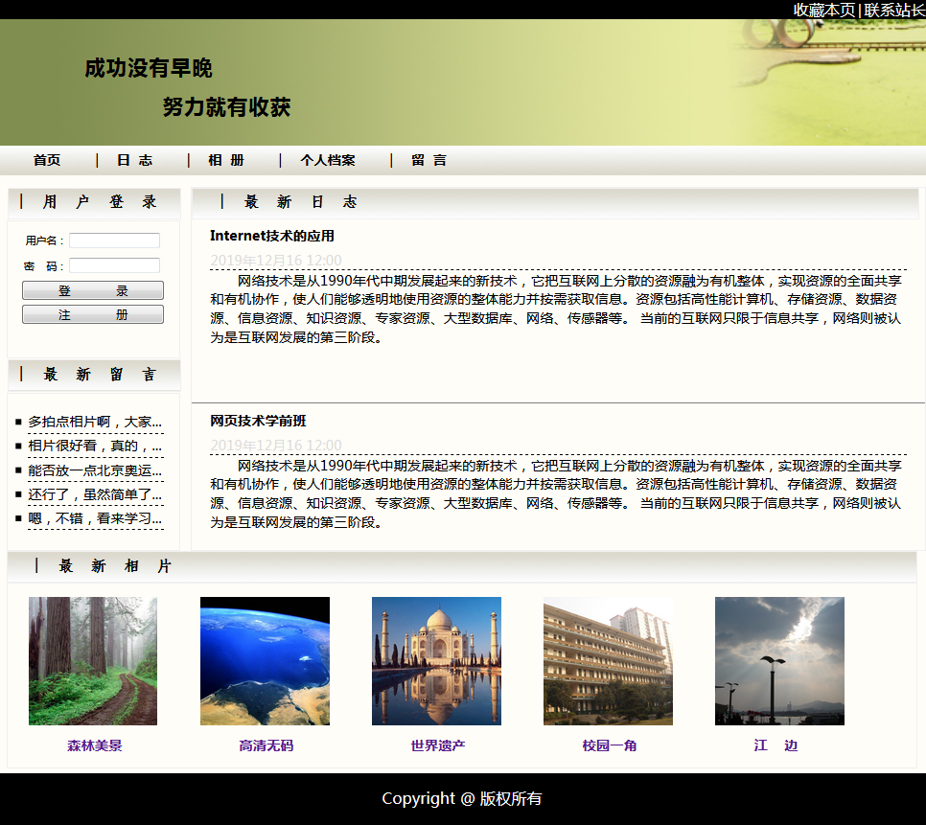
项目介绍
个人网页的制作

Slide 3
项目功能介绍
完成的功能：
将个人网站的框架搭建了出来，然后将头部包括首页在内的五个页面都通过超链接在网站的头部互相连接了起来。并且给页面中一些元素进行了系统的布局。保证在跟要求一致的情况下尽可能的使得网页中元素可以通过调整css样式文件来进行改变。
可以通过下面的五个超链接进行五个页面间的跳转：

Slide 4


Slide 5
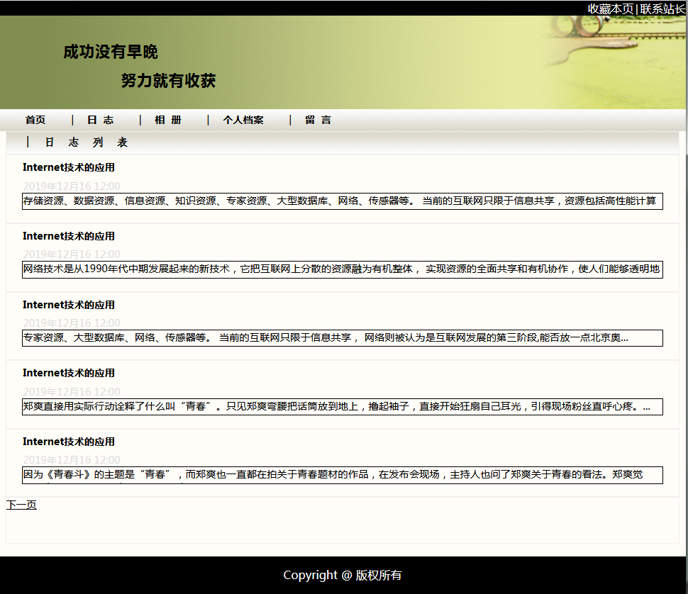

Slide 6
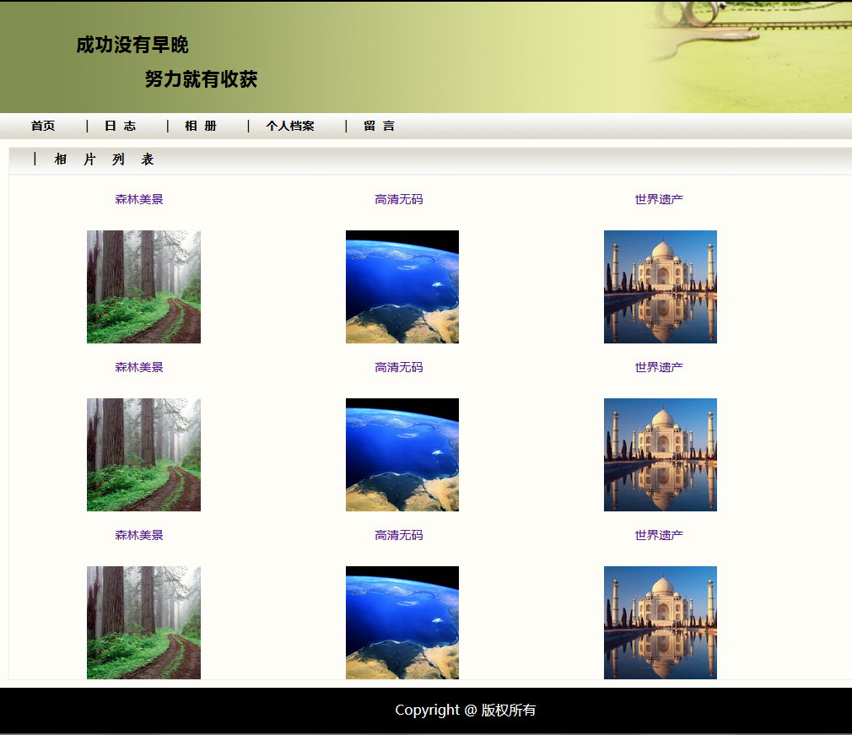

Slide 7
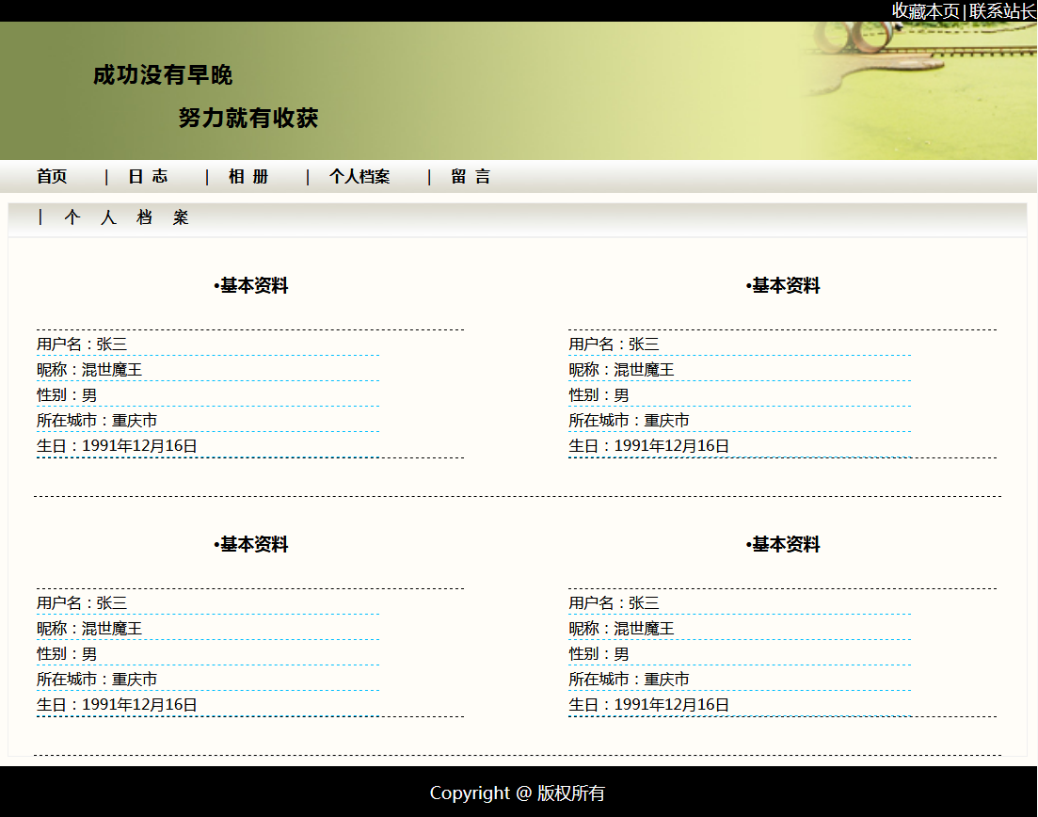

Slide 8
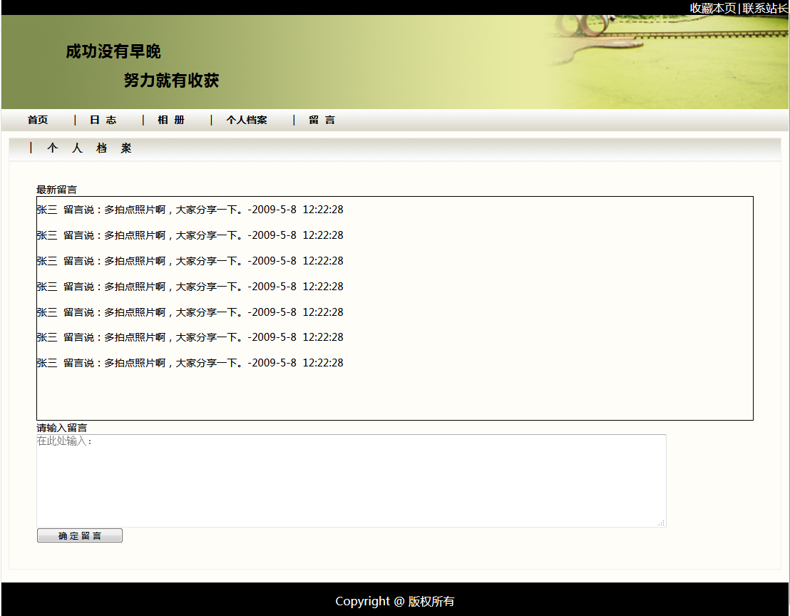

Slide 9
思路总结
1.首先思考整个网页是由哪几个部分构成，先分为头部、身体和尾部；
2.然后将头部和尾部写出来以后再应用在每个页面的代码里面，减少重复代码操作。
3.观察页面要求，自己计划划分div盒子，当有哪些盒子、几个盒子、哪些是外层哪些是内层都明白了以后，就可以进行书写了。
4.除去头部和尾部的部分，我称之为身体部分，这部分因为一开始并不知道内部元素的高的总和有多少，我们也不需要花心思去数和计算。因为内部元素是有可能增加和改变的，我们需要的是自适应内容而可以自动变化的身体，而不是定死了的。那么要做到这一点，我要做的就是完全不去管它的高有多少，用内容撑就完事了。
在设定div盒子的时候，相信很多同学都发现了，设定盒子的height属性的百分比并没有什么用处，最开始的时候我也想过定死一个大的像素值，后来觉得太蠢了，发现了直接用内容撑开就会是自适应。
5.还有一点很重要就是当你设置了很多的样式的时候就一定要按顺序的去书写，然后当你想要调整某个样式来达到某种布局的时候，就可以通过浏览器调试很快的找到目标盒子进行调试。相同的样式可以通过继承或者复制之前出现过的盒子样式，这样也可以减少自己的工作量。

Slide 10

致谢
在此要致谢：
指导老师：陈超老师
小组成员：宋恒达、杨磊
还有给过我建议的其他同学。
感谢W3C 感谢百度 感谢CSDN 感谢火狐浏览器

